Slide 1

СУРДЛИМПИЙСКИЙ УРОК, ПОСВЯЩЕННЫЙ
XVIII СУРДЛИМПИЙСКИМ
ЗИМНИМ ИГРАМ 2015 ГОДА

Slide 2
Впервые Россия принимает
три Олимпиады:
Олимпийские и Паралимпийские игры 2014 года
провели в городе Сочи
Сурдлимпийские игры 2015 года
состоятся в г.Ханты-Мансийске
и г.Магнитогорске Челябинской области

Slide 3
Одна страна – три зимних олимпиады

Slide 4





Одна страна – три зимних олимпиады

Slide 5

Символ Олимпийских игр
Пять континентов - пять цветов - пять колец. СИНИЙ - Европа, ЧЁРНЫЙ - Африка, ЖЁЛТЫЙ - Азия, ЗЕЛЁНЫЙ - Австралия, КРАСНЫЙ - Америка.

Slide 6

Символ Паралимпийских игр
Три полусферы, каждая из которых имеет свой цвет — красный, синий и зелёный. Символизируют РАЗУМ, ТЕЛО и Дух.

Slide 7

Символ Сурдлимпийских игр
Жест - руки, сложенные в виде ромашки. Означает «ОЛИМПИАДА».

Slide 8
По итогам командного зачёта сборная России заняла 1 место на Олимпийских и Паралимпийских играх в Сочи.
.

Slide 9
Сурдлимпийские игры
во всём мире называют Дефлимпийскими играми (дефлимпиада) , что обозначает — спортивные соревнования людей
с нарушениями слуха
(«всемирные игры глухих»).
.

Slide 10

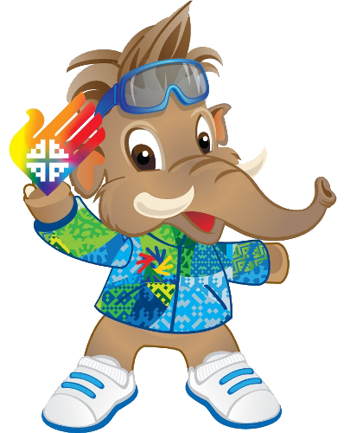
Сурдлимпийские игры
Логотип
Логотипом игр стала человеческая рука (ладонь). Рука символизирует жестовый язык, на котором разговаривают глухи люди. Она изображена в виде тетерева. Тетерев - птица, символизирующая богатство Югорской культуры.
Талисман
олицетворяет природную красоту и мощь Сибири
символизирует силу, упорство, несгибаемую волю

Slide 11
Сурдлимпийские игры станут восемнадцатыми по счёту.
Игры принимали такие страны как Австрия, Норвегия ( 2 раза), Германия (2 раза), Швейцария (3 раза),
США (2 раза), Франция, Италия, Канада, Финляндия, Швеция (2 раза).

Slide 12
ЮГРА – ханты-мансийский автономный округ
ЮГРА

Slide 13
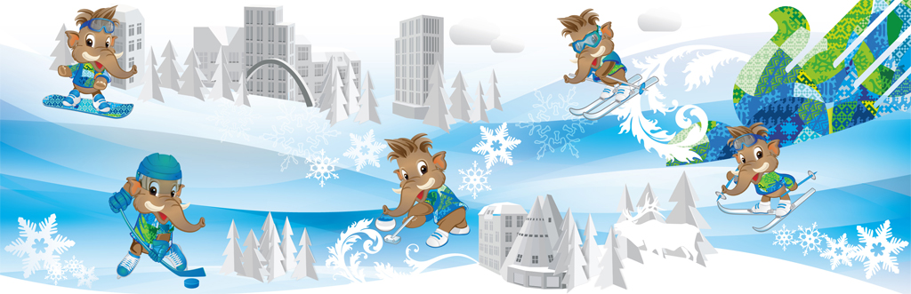
сноуборд
горные лыжи
(слалом)
лыжные гонки
кёрлинг
хоккей

Slide 14
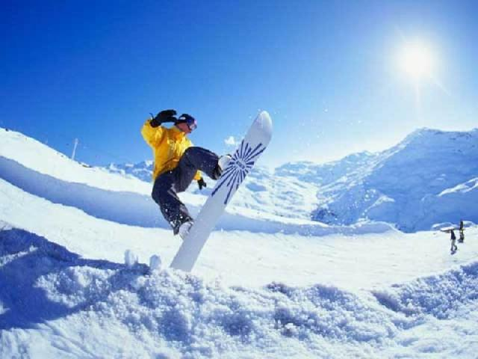
Сноуборд

Slide 15
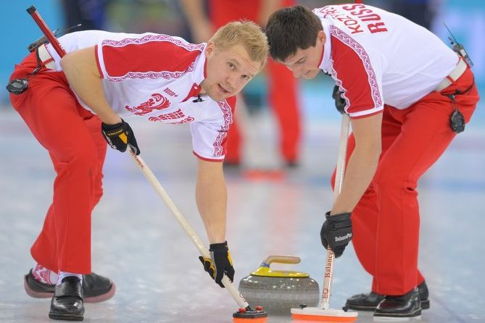
Кёрлинг

Slide 16
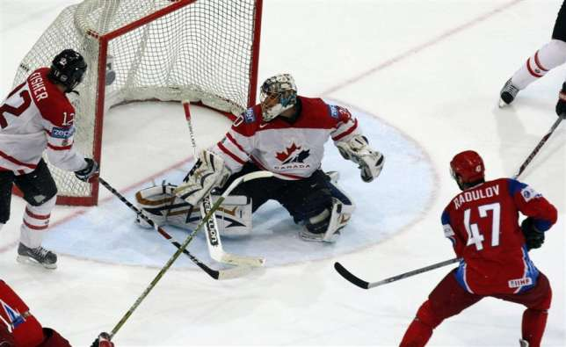
Хоккей

Slide 17
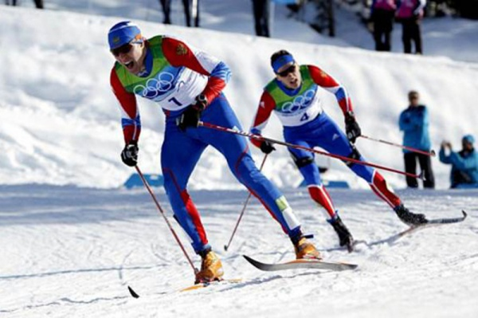
Лыжные гонки

Slide 18
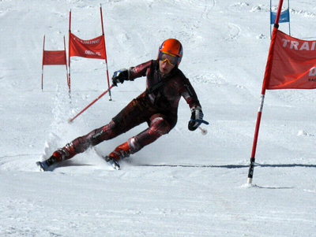
Горные лыжи (слалом)

Slide 19

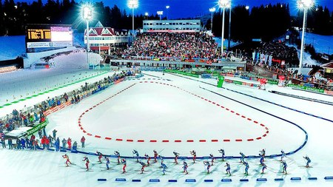
Соревнования по сноуборду, лыжным гонкам, кёрлингу, хоккею и горным лыжам (дисциплина слалом) пройдут на спортивных объектах Ханты-Мансийска.

Slide 20
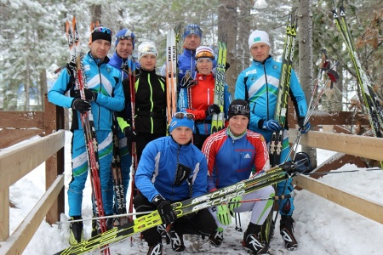
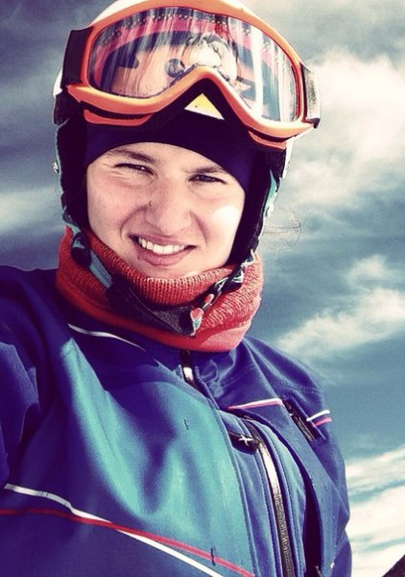
Представят Югру в составе сборной России
сноубордистка
Мария Подоровская
лыжники:
Сергей Ермилов
Степан Кузнецов
Алексей Грошев
Анна Федулова
Татьяна Горбунова

Slide 21
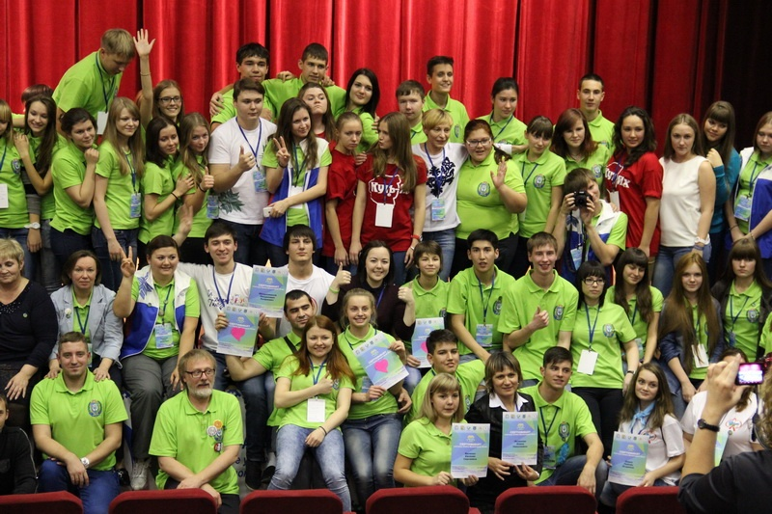
Волонтерское движение
«Сделай доброе дело – и день прожит не зря!»
Планируется привлечь:
400 волонтёров в Ханты-Мансийске;
100 добровольцев – в Магнитогорске

Slide 22
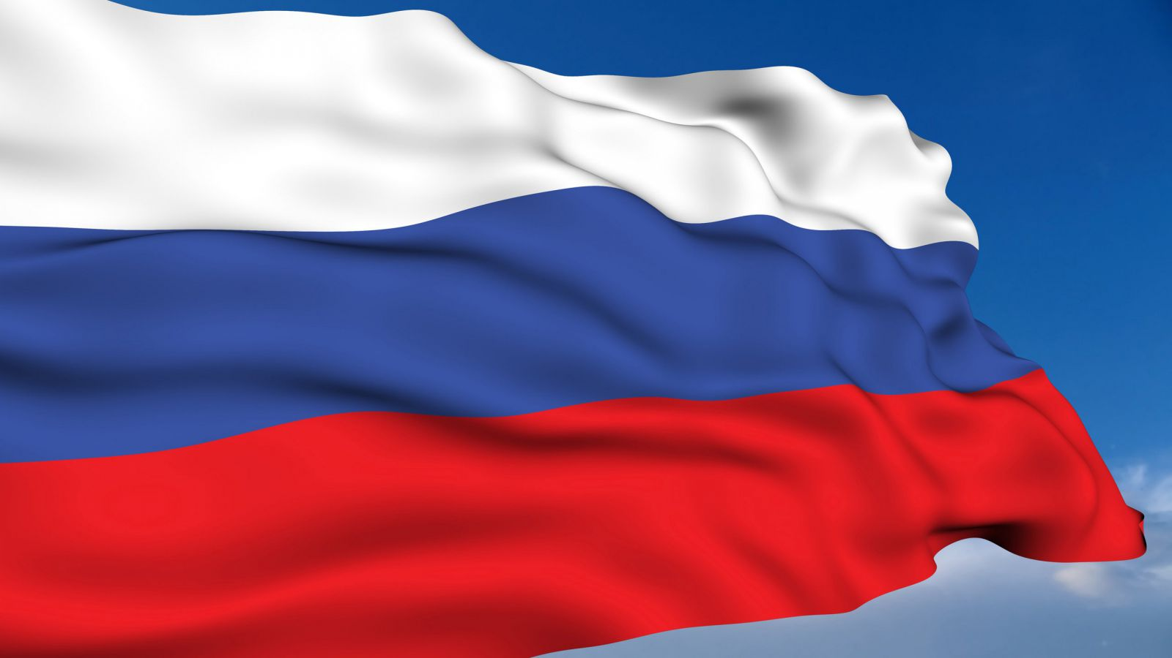
Пожелаем сборной команде России удачи, успехов, заслуженных побед!
ПОДДЕРЖИМ НАШИХ!

